Slide 1
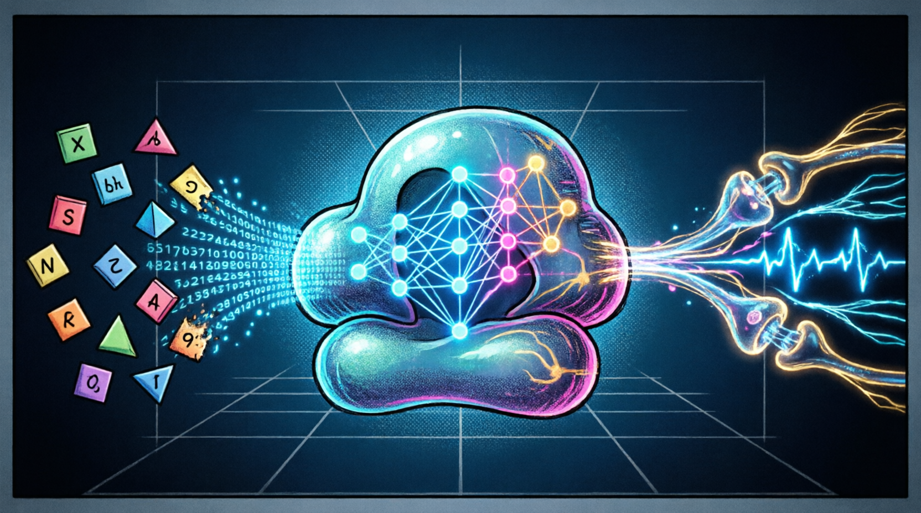
神经科学快讯·第八期
AI重新定义生命字母表

